Slide 1
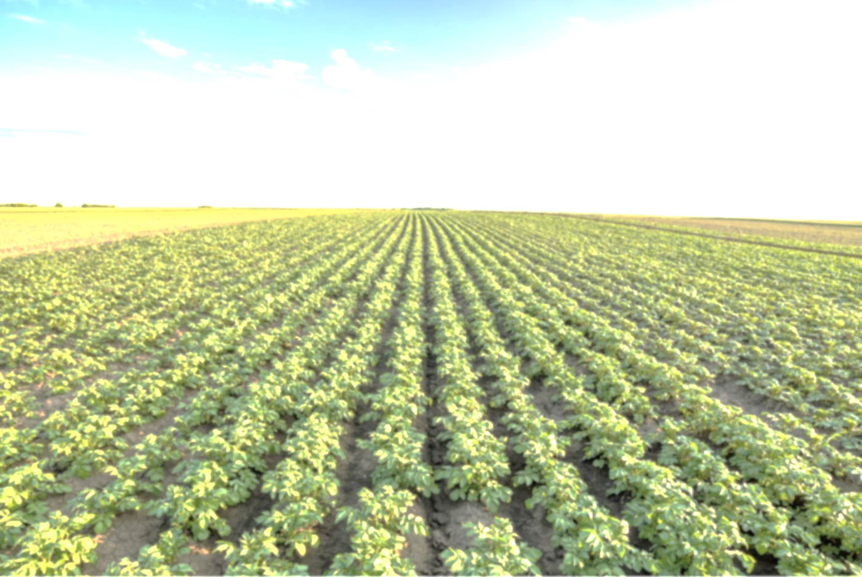




STRUMENTI FINANZIARI IN AGRICOLTURA: ESPERIENZE A CONFRONTO E PROSPETTIVE DI UTILIZZO IN ABRUZZO
Esiti dell’Indagine conoscitiva sull’interesse per gli strumenti finanziari in Abruzzo
Eugenio Corazza – ISRI
Valutazione indipendente del
Programma di Sviluppo Rurale Abruzzo 2014/2020
26 marzo 2021
REGIONE
ABRUZZO

Slide 2



Gli investimenti delle aziende agricole
Gli investimenti effettuati dalle aziende abruzzesi presenti nel campione RICA 2008-2018
Totale aziende osservate
100%
Aziende che nel periodo osservato realizzano un investimento 51,8%
Frequenza media degli investimenti 2,04 anni
Aziende che investono durante un anno medio
27,7%
Importo medio degli investimenti
€ 20.346
Aziende che nel periodo osservato non realizzano un investimento 48,2%
Aziende che durante un anno medio non investono 72,3%
Fonte: elaborazioni ISRI su dati RICA
Un azienda su due realizza almeno un investimento nel periodo osservato
Chi investe, lo fa in media ogni due anni
Il valore medio dell’investimento è poco superiore a 20 mila €

Slide 3
Gli investimenti delle aziende agricole
Investimenti medi annui e % delle aziende che investono per dimensione economica
Fonte: elaborazioni ISRI su dati RICA
Le aziende medie-grandi e grandi investono quasi il triplo delle altre
La frequenza degli investimenti è invece simile

Slide 4
Gli investimenti delle aziende agricole
% delle aziende che investono e valore medio degli investimenti per categoria di investimento
Fonte: elaborazioni ISRI su dati RICA
La quota maggiore di investimenti fissi è per macchine, attrezzi e impianti
Il valore medio più elevato è però degli investimenti per fabbricati e manufatti (€ 31.168)
4

Slide 5
Le fonti di finanziamento
Posto uguale a 100 il valore complessivo degli investimenti realizzati nell’ultimo triennio come sono stati finanziati in percentuale?
Fonte: elaborazioni ISRI su dati dell’indagine diretta
La maggior parte delle risorse usate per investimento viene dall’autofinanziamento
Più di metà delle aziende prende a prestito dal sistema creditizio: chi lo fa ci copre mediamente il 44% del fabbisogno
I contributi del PSR pesano meno del credito

Slide 6
L’approccio al credito
% di aziende che hanno provato nell’ultimo triennio ad accedere al credito per gruppi tipologici
Fonte: elaborazioni ISRI su dati dell’indagine diretta
Quanto più sono grandi, tanto più le aziende provano ad accedere al credito
Quanto più sono «anziane», tanto più spesso le domande vanno a buon fine
Le aziende debuttanti hanno un approccio più timido

Slide 7
I risultati dell’accesso al credito
HANNO CHIESTO E OTTENUTO IL FINANZIAMENTO
Il rapporto delle aziende agricole con il credito: i gruppi tipologici emersi dall’analisi
NON HANNO CHIESTO FINANZIAMENTO ALLE BANCHE
NON HANNO OTTENUTO IL FINANZIAMENTO
Fonte: elaborazioni ISRI su dati dell’indagine diretta
Circa il 28% non sono riusciti ad avere il credito, pur avendone bisogno (gap finanziario)
Circa il 44% ha ottenuto il credito, ma non sempre nella misura richiesta
I restanti (28%) non ne hanno avuto bisogno

Slide 8
Le ragioni della sfiducia
I motivi della rinuncia a chiedere un finanziamento
Fonte: elaborazioni ISRI su dati dell’indagine diretta
Più di metà di chi rinuncia teme costi eccessivi
Più di un quarto ha scarsa fiducia negli istituti di credito

Slide 9
Le previsioni triennali
Investimento previsto nel corso dei prossimi tre anni
Fonte: elaborazioni ISRI su dati dell’indagine diretta
Circa metà delle aziende che intendono investire ipotizza un impegno intorno a 100 mila euro nei prossimi tre anni

Slide 10
Le difficoltà attese
Si aspetta di avere difficoltà per qualcuno dei seguenti aspetti?
Fonte: elaborazioni ISRI su dati dell’indagine diretta
La maggior parte delle aziende teme tempi lunghi per avere la disponibilità
Circa metà teme difficoltà a reperire le risorse proprie necessarie
Poco meno di metà teme un rifiuto della banca

Slide 11
L’interesse per gli strumenti finanziari
Quale tipo di agevolazione sceglierebbe, tra le seguenti ipotesi?
Per un investimento di 50 mila euro totali
Per un investimento di 500 mila euro totali
Fonte: elaborazioni ISRI su dati dell’indagine diretta
Potendo farlo, un quarto delle aziende sceglierebbe di rinunciare a una quota di aiuto a fondo perduto in cambio di una garanzia per il credito
Il 10% o più rinuncerebbe ad un’altra quota di fondo perduto per abbattere gli interessi
Tanto maggiore è l’investimento quanto più è la propensione a scegliere queste forme di sostegno

Slide 12
STRUMENTI FINANZIARI IN AGRICOLTURA: ESPERIENZE A CONFRONTO E PROSPETTIVE DI UTILIZZO IN ABRUZZO
Esiti dell’Indagine conoscitiva sull’interesse per gli strumenti finanziari in Abruzzo
Eugenio Corazza – ISRI
Valutazione indipendente del
Programma di Sviluppo Rurale Abruzzo 2014/2020
26 marzo 2021
REGIONE
ABRUZZO

